Slide 1
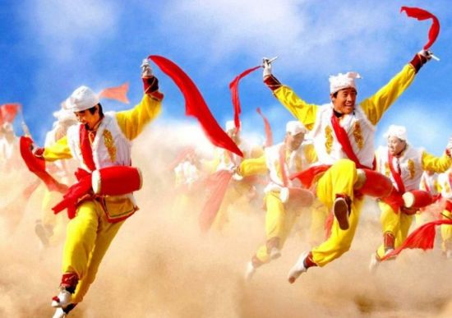
学习本单元的文章，我们感受到了不同地区、不同民族都有着自己独具特色的民风民俗，也体会到民族文化的独特魅力。今天我们一起走进语文园地，来采摘丰富多彩的文化果实吧！

Slide 2

语文 六年级 下册
第一单元
语文园地

Slide 3
交流平台
我们读文章常常发现有些内容写得很详细，有些内容写得很简略。如，《北京的春节》重点写了腊八、腊月二十三、除夕、正月初一、正月十五这几天，其他的日子则一笔带过。即使重点写腊八、初一，也不是铺开写，而是突出写最具特色的一两个民俗活动，给人印象颇深。
为什么这样写呢？我们一起谈一谈。

Slide 4


《北京的春节》讲的是当年北京地区过春节的独特习俗。而最能表现北京独特习俗的莫过于这几天了。这几天可以说是春节的高潮，所以要详写。其他的日子大体相似，就没有必要一一详细描述啦。
因此，文章主要写什么，次要写什么，是根据作者想要重点表达的意思决定的。
Notes:
If? 本单元的课文中有很多这样的语句，值得我们品味、
积累。
词句段运用“
)元旦快到了，为元旦联欢会设计一个海报吧。要有打动人的宣传语，还可
以配上好看的图画，看看谁制作的海报最吸引人。
•#
IE 餘 德 罐

Slide 5
我们读文章的时候，分清文章的主次，就能领会作者要表达的主要意思。
我们习作的时候，先要想好重点要表达哪些内容，把它们写得具体详细一点儿，其他内容则写得简略一点儿。
Notes:
If? 本单元的课文中有很多这样的语句，值得我们品味、
积累。
词句段运用“
)元旦快到了，为元旦联欢会设计一个海报吧。要有打动人的宣传语，还可
以配上好看的图画，看看谁制作的海报最吸引人。
•#
IE 餘 德 罐

Slide 6

写文章先想好文章的主次，才能安排好详略，这样中心才会突出，才能更好地让别人了解自己想表达的意思。这一妙招一定要记住哟！

Slide 7
词句段运用
汉语言词汇丰富，请大家朗读下面的片段，一起来发现并体会语言表达的精妙吧！

Slide 8
有名的老铺都要挂出几百盏灯来：有的一律是玻璃的，有的清一色是牛角的，有的都是纱灯。
• •
• • •
•
我发现这些词语都有“全部”的意思。
你从这几个带点的词语中发现了什么？

Slide 9
下面句中带点的词语你又有什么发现？
全校运动会上，大山在短跑比赛中勇夺第一，志杰在跳高比赛中喜获金牌，思雨在跳远比赛中摘得桂冠，宁宁在游泳比赛中拔得头筹。
• • • •
• • • •
• • • •
• • • •
这些词语都表示“得了第一”的意思。

Slide 10
眨眼间,天上的不明飞行物便无影无踪。
说一说句中的划线词语可以用哪些不同的词语来表达呢？
可以用“转眼间”“一转眼”……

Slide 11
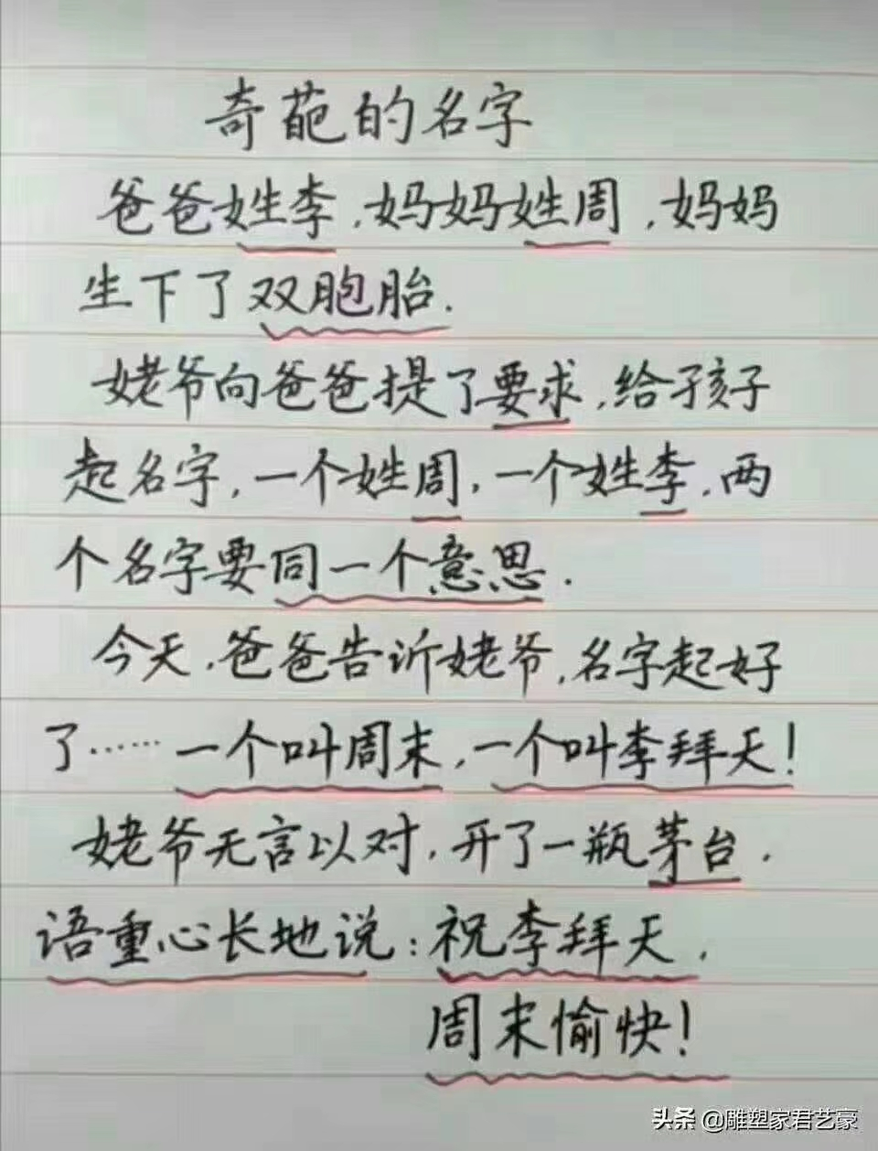

1

Slide 12
你知道下面这些习俗的寓意吗？
过年的时候吃年糕：寓意万事如意年年高
过年的时候吃鱼：_____________________
建筑上雕刻蝙蝠：_____________________

Slide 13
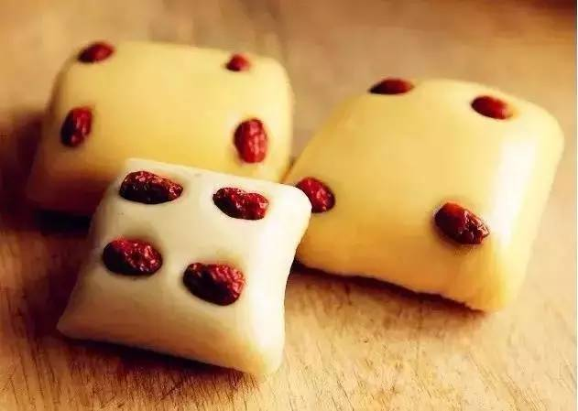
过年时吃年糕的习俗
相传春秋战国时，吴王夫差建都苏州，终日沉湎酒色，大将伍子胥预感必有后患。故伍子胥在兴建苏州城墙时，以糯米制砖，埋于地下。当吴王赐剑逼其自刎前，他吩咐亲人：“吾死后，如遇饥荒，可在城下掘地三尺觅食。”
伍子胥死后，吴越战火四起，城内断粮，此时又值新年来临，乡亲们想起伍子胥生前嘱咐，争而掘地三尺，果得糯米砖充饥，从那以后，苏州百姓为纪念伍子胥，
每逢过年，都以米粉做成形似砖头的年糕，
渐渐地，过年做年糕，吃年糕相沿成习，
风行各地。

Slide 14
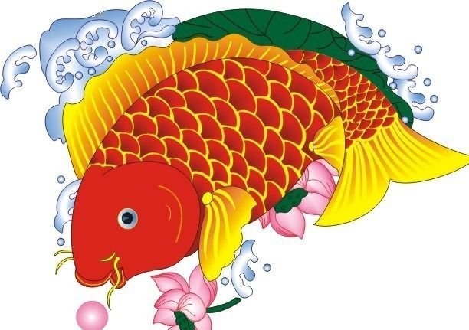
过年的时候吃鱼的习俗
大江以南的不少区域，似乎有一个潜规则。鱼是宴席上最后一道菜，端上桌基本上是不吃留下它，作为吉祥物，意味着“年年有余”。

Slide 16
你知道下面这些习俗的寓意吗？
过年的时候吃年糕：寓意万事如意年年高
过年的时候吃鱼：_____________________
建筑上雕刻蝙蝠：_____________________

Slide 17
你知道下面这些习俗的寓意吗？
过年的时候吃年糕：寓意万事如意年年高
过年的时候吃鱼：寓意年年有余
建筑上雕刻蝙蝠：寓意遍地有福
还有哪些寓意吉祥的习俗呢？

Slide 18
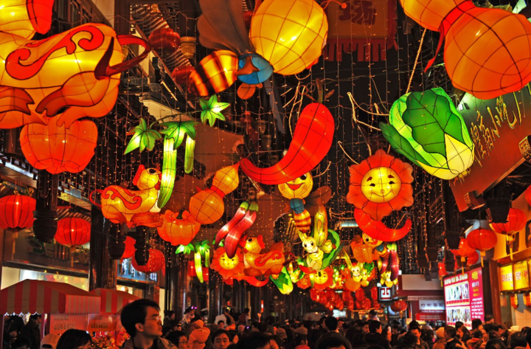
元宵点灯：古时候，人们为了驱逐黑暗的恐惧感，会在正月十五的那天点亮灯笼，有驱魔降福，期许光明之意。所以元宵节的灯又称“祈福灯”或“平安灯”。在闽南语中“灯”与“丁”发音相近，灯笼也用来求子添丁，求取功名，求得辟邪平安。

Slide 19
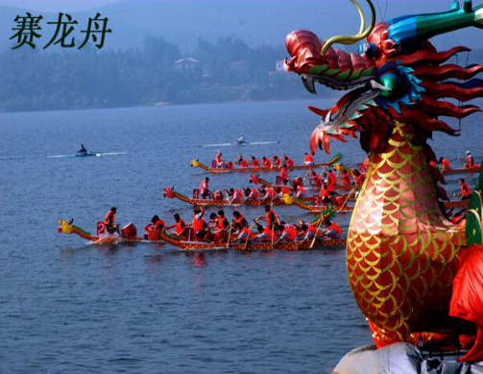
端午赛龙舟：农历5月5日是一年一度的端午盛会。通常民间都会自发组织龙舟比赛，吃粽子喝雄黄酒，挂艾草于门庭。“龙舟竞渡”是在战国时代就已有的习俗。关于赛龙舟的传说有很多种，但图个好彩头，努力向上的寓意一直没有改变

Slide 20
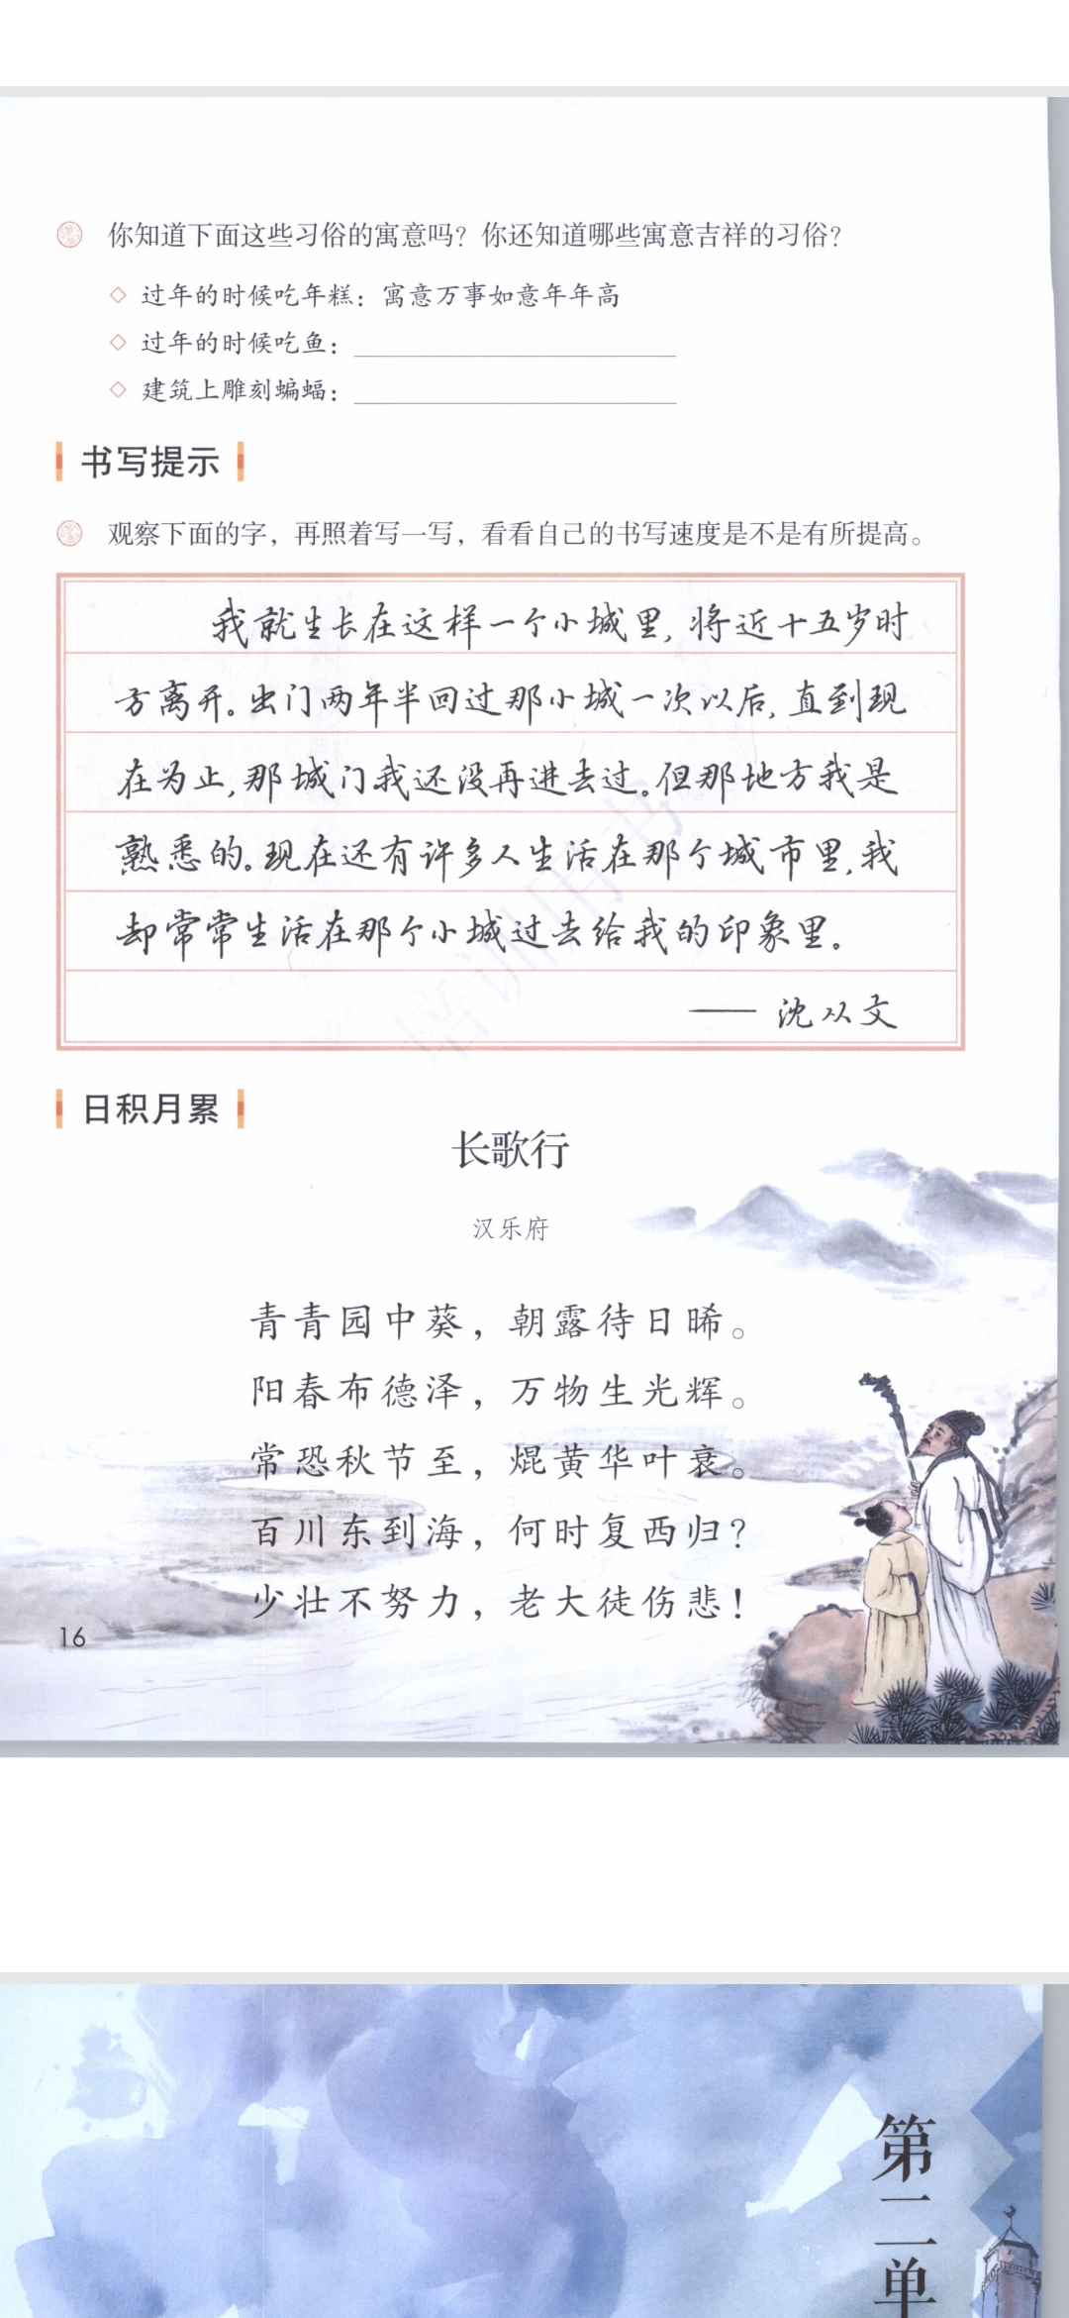

书写提示
先观察，再照着写一写。
试着提高自己的书写速度。

Slide 21
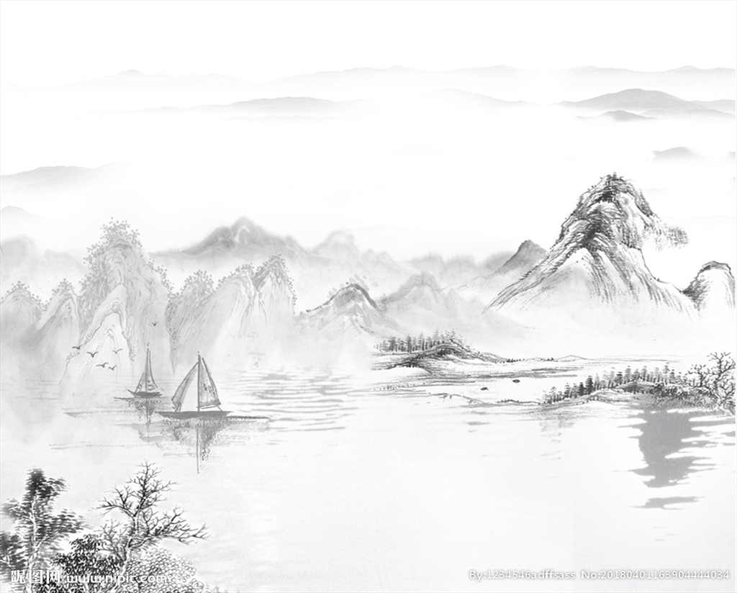
日积月累
长歌行
汉乐府
青青园中葵，朝露待日晞。
阳春布德泽，万物生光辉。
常恐秋节至，焜黄华叶衰。
百川东到海，何时复西归?
少壮不努力，老大徒伤悲。

Slide 22
乐府初设于秦，是当时“少府”下辖的一个专门管理乐舞演唱教习的机构。汉初，乐府并没有保留下来。到了汉武帝时，在定郊祭礼乐时重建乐府，它的职责是采集民间歌谣或文人的诗来配乐，以备朝廷祭祀或宴会时演奏之用。它搜集整理的诗歌，后世就叫"乐府诗"，或简称"乐府"。它是继《诗经》《楚辞》而起的一种新诗体。后来有不入乐的也被称为乐府或拟乐府。

Slide 23
作品简介
歌行是我国诗歌的一种体裁,分长歌行和短歌行。
长歌行是一首汉乐府的诗歌,是为乐府的曲配的唱词。

Slide 24
注释：
葵：古代的一种蔬菜。
晞：晒干。
阳春：就是春天，是阳光和露水充足的时候。
布：散布，洒满。
德泽：恩泽。
秋节：秋季。节，时节，节令。
焜黄：枯黄。
华：同“花”。
衰：为了押韵，这里可以按古音读作。
百川：无数条江河。川，河流。
徒：徒然，白白地。

Slide 25
青青园中葵，朝露待日晞。
园；园圃，种蔬菜、花果、树木的场所。葵：我国古代重要蔬菜之一。有紫茎、白茎二种，以白茎为胜。大叶小花，花紫黄色。朝露：清晨的露水．待：动词，等待。日：太阳。晞：晒干。
园中有碧绿的葵菜，
露水将要被早晨的阳光晒干。
描绘葵的形象。

Slide 26
阳春布德泽，万物生光辉。
阳春：温暖的春天。布：动词，这里是散布的意思。德泽：恩惠。春天把阳光、雨露带给万物，因而说是一种恩惠。万物：大地上的各种生物。生光辉：形容万物生机盎然、欣欣向荣的样子
用了什么修辞？
春天的阳光把温暖布满大地，万物都焕发出勃勃生机。比喻人的青春年华。

Slide 27
常恐秋节至，焜黄华叶衰。
常：副词，时常。恐：动词，担心。秋节：秋季。至：动词，到。秋气肃杀，万物多因长成而趋于衰败、死亡，故担心。焜黄：颜色衰败的样子。华：同“花”。衰：衰败。
只担心瑟瑟的秋天来到，树叶儿枯黄而漂落百草凋零衰亡。由春而秋，植物完成一次生命过程。
比喻人年老体衰。

Slide 28
百川东到海，何时复西归。
百川：泛指所有的河流。东：方位名词用作动词，表示向东。海：大海。何：疑问代词，什么。时：名词，时候。复：副词，可译作“重新”“又”。西：方位名词用作动词，向西。归：回。这句意思是光阴像流水一样一去不复返。
无数条江河奔腾着向东流入大海，什么时候才能够重新返回西方？
由季节转换联想到时间飞逝。

Slide 29
少壮不努力，老大徒伤悲。
少：少年时期。壮：成年时期。合起来指人生命力旺盛的前半生。努力：把力量尽量使出来。意即勤奋。老大：指人生命力衰败的时期。徒：副词，可译为“空，白白地”。伤悲：悲伤。
年少时如果不珍惜时间努力向上，到老只能白白地悔恨与悲伤。
关于生命价值的感悟。表达了诗人劝导世人要珍惜时光，努力向上，不要虚度光阴之情。

Slide 30
诗歌大意
园中的葵菜都郁郁葱葱，晶莹的朝露阳光下飞升。
春天把希望洒满了大地，万物都呈现出一派繁荣。
常恐那肃杀的秋天来到，树叶儿黄落百草也凋零。
百川奔腾着东流到大海，何时才能重新返回西境？
少年人如果不及时努力，到老来只能是悔恨一生。

Slide 31
读了这首诗，你认为作者所要表现的主题是什么？
时光易逝，生命短暂

Slide 32
“少壮不努力，老大徒伤悲”说得多好，我们一定珍惜时间，好好读书学习，以免为老大时候碌碌无为而后悔。
从这首诗中你得到哪些启发呢？

